Slide 1

렌터카 정보 & 제주 관광 데이터
빅데이터분석
2조
김지혜
문성준
송지예
양석훈
한권제

Slide 2
프로젝트 목적& 비전
렌터카 업체별 후기 비교 및 정보 제공
자동차 운행과 관련된 실시간 정보 제공 (주차장, 전기차 충전소, 노면 상태 등)
제주 방문객에게 정보를 제공하여 제주 방문객의 편의 증대 및 관광 활성화
프로젝트 선정 과정
코로나 여파가 줄어들며 여행인구 상승세
서버 환경 및 프로젝트 기간 내 적합한 주제 → 제주도 여행 선정
제주도내 여행 주 이용 교통 수단 : 렌터카 (매월 평균 70% 이상) <출처:비짓제주빅데이터>
비짓제주(제주 관광 정부 페이지) 렌터카 정보 페이지 미흡
제주 렌터카 정보 및 제주 여행 데이터 분석 페이지 제작

Slide 3
1. 개발 목표
1.2
프로젝트 기능
Project Function

Slide 4
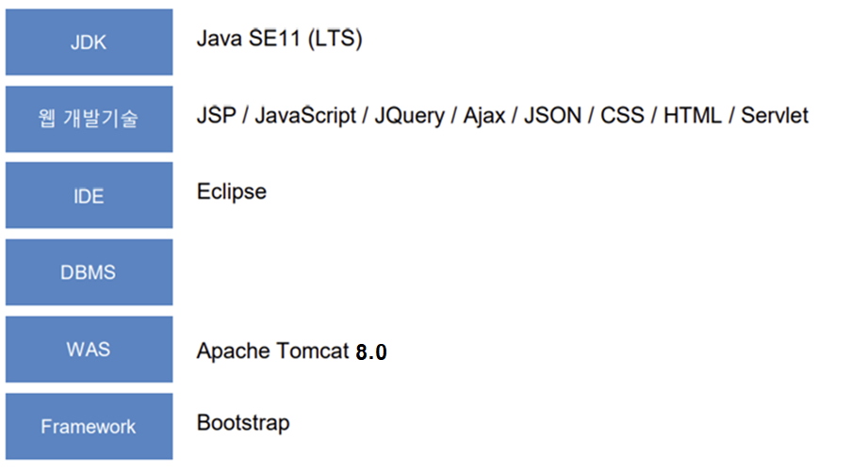
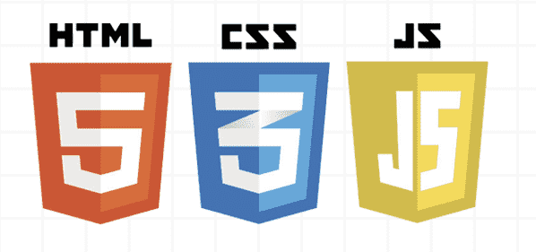





2. 개발 계획
2.1
개발 환경
Project Function

Slide 5
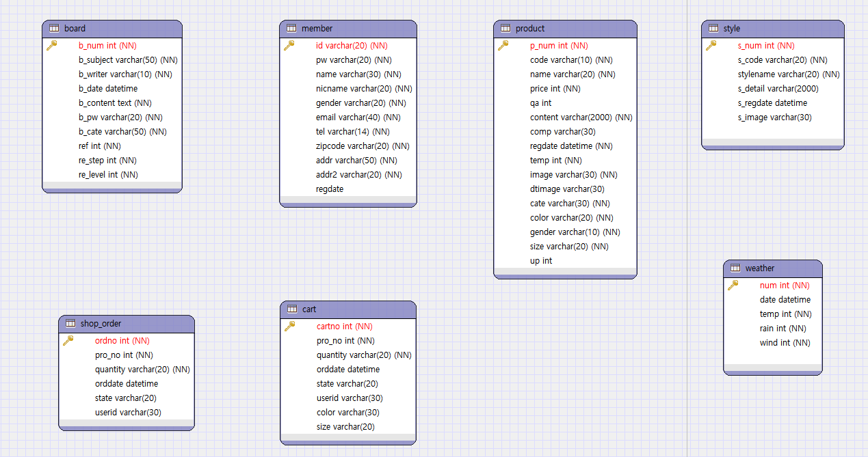
3. 기능 설계
3.1
데이터 베이스 설계
Database Schema

Slide 6
3. 기능 설계
3.2
컴포넌트 설계
Component Design
Client
Controller
Logic 실행 지시
DTO
Request
Command
Command
DAO
DB
Command
Command
.
.
.
Logic 실행
Response
Response
Response
Command
View
View
View

Slide 7





페르소나 설정
 | 김지혜 | 송지예 | 한권제 | 양석훈 | 문성준
목적 | 신혼여행 | 가족여행 | 커플여행 | 업무 | 업무
면허종류 | 2종 자동 | 1종 보통 | 1종 보통 | 2종 자동 | 1종 보통
렌트기간 | 1주 | 3일 | 2일 | 2주 | 4일
탑승인원 | 2명 | 4명 | 2명 | 9명 | 1명
대여조건 | 반려동물 동반가능 | 없음 | 군인대여 가능 | 낚시용품 지참가능 | 없음
연료 | 전기 | 하이브리드 | 휘발유 | 경유 | LPG

Slide 8
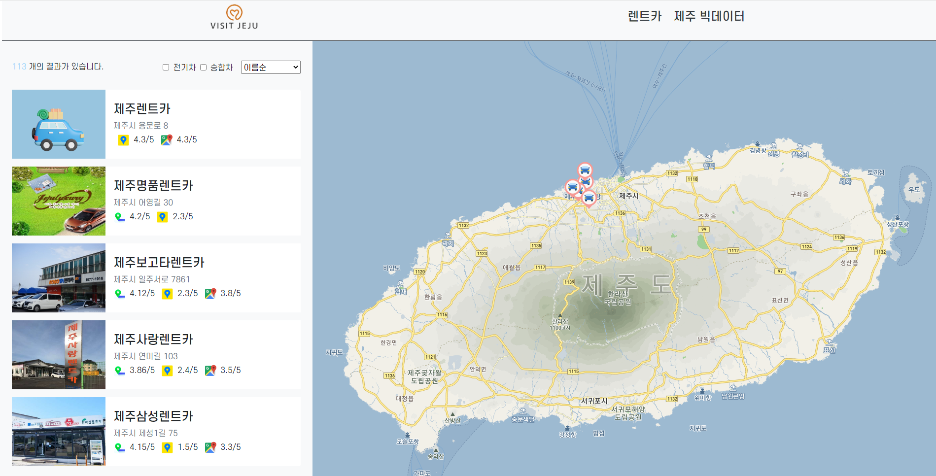
메인 페이지

Slide 9
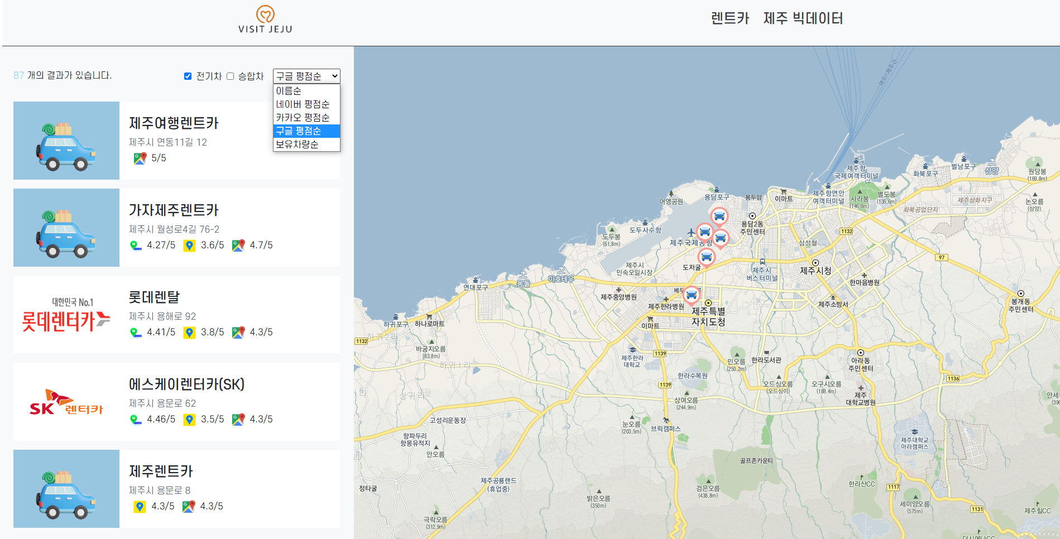
메인 페이지

Slide 10
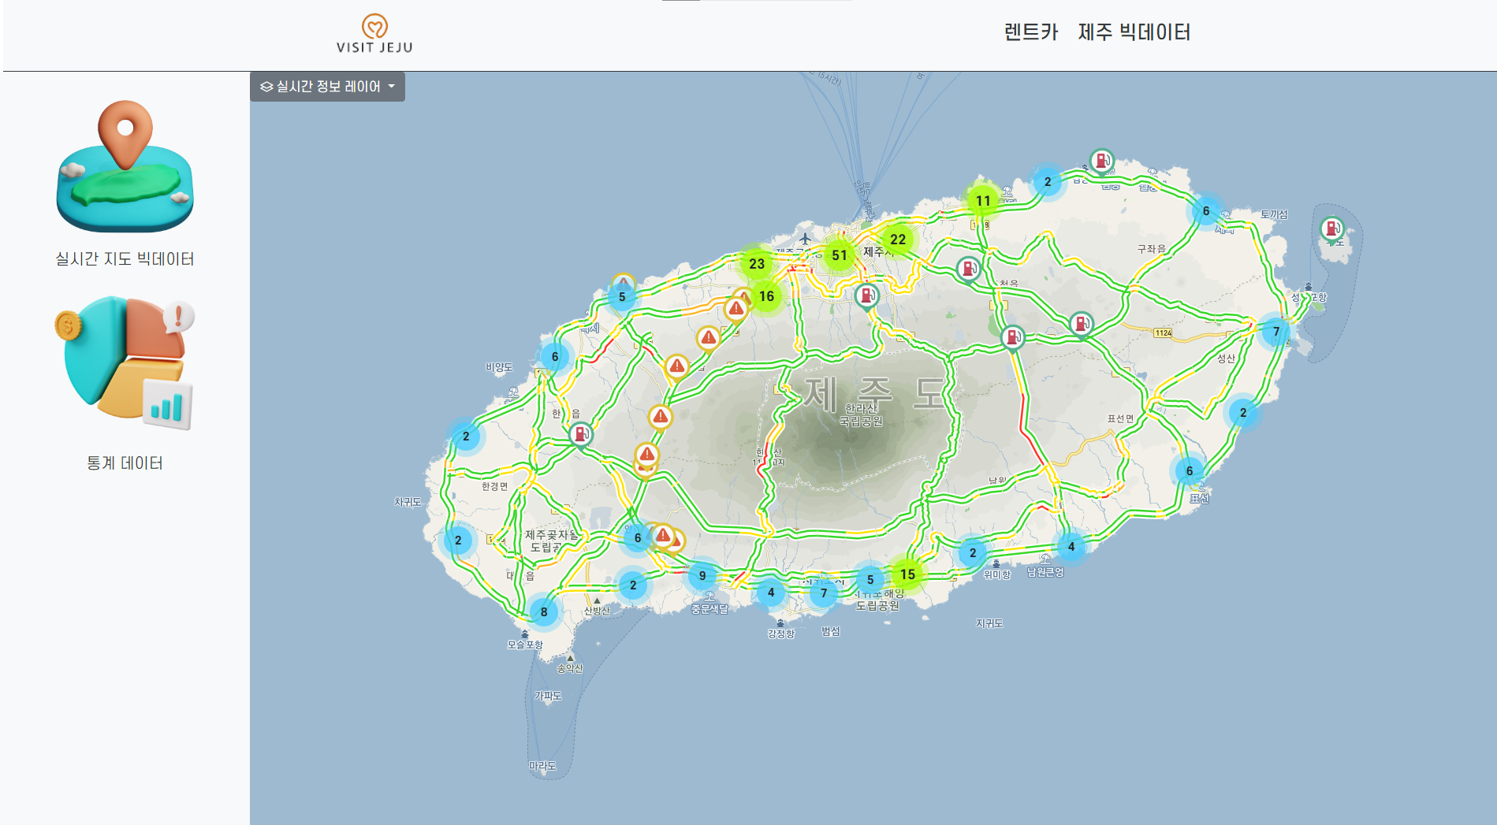
실시간 정보 페이지

Slide 11
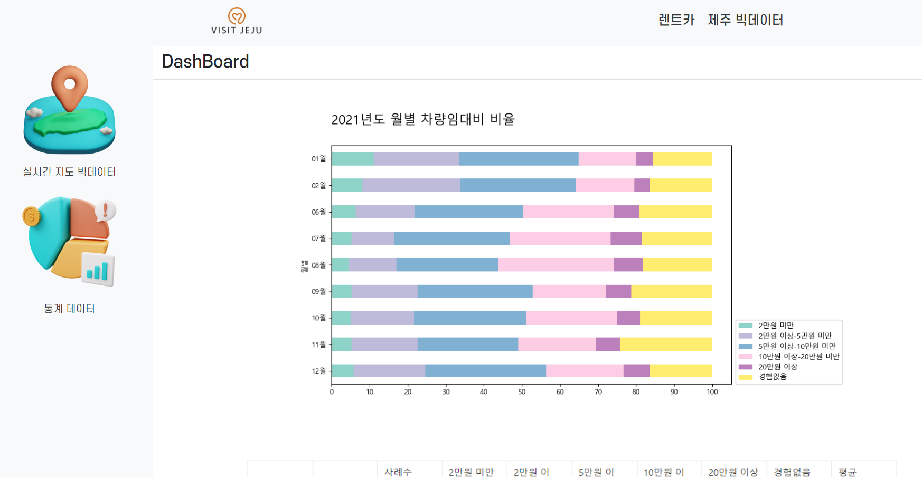
통계 데이터 분석 페이지

